Slide 1
Tuần 33
Bài 93: Em ôn lại những gì đã học – Tiết 2
TOÁN 2
Tập 2

Slide 2
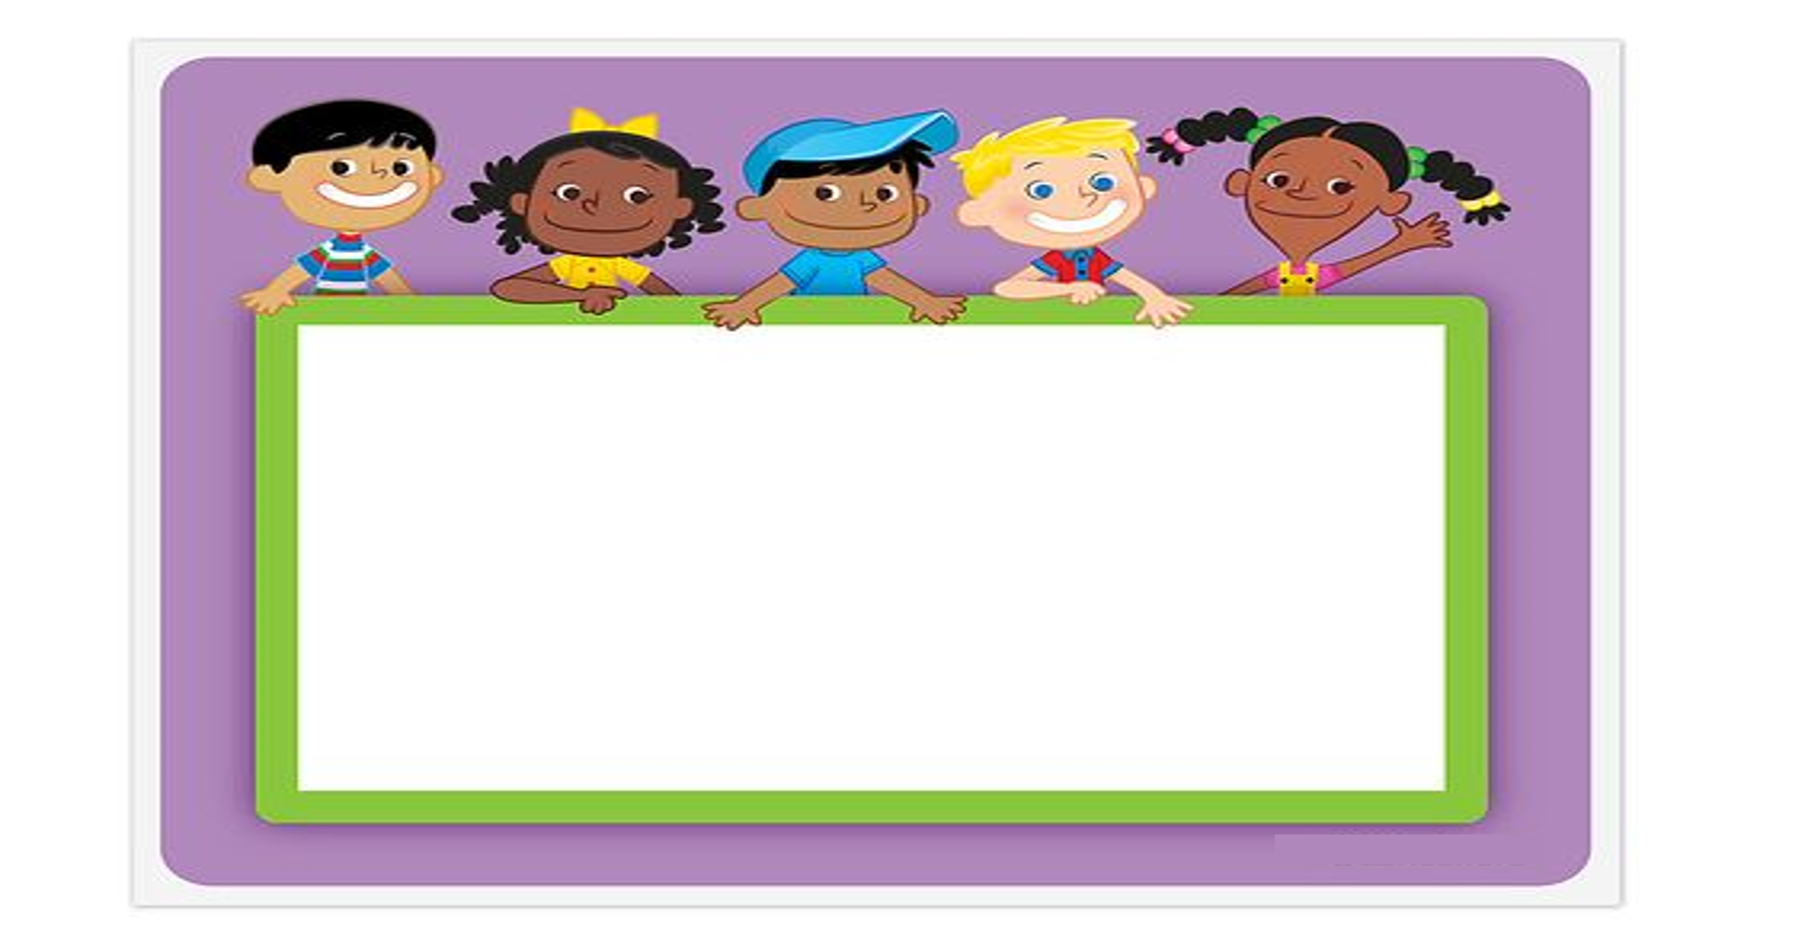
KHỞI ĐỘNG

Slide 3




ĐỐ BẠN
Cách chơi:
- Bạn thứ nhất: Viết ra một số có 3 chữ số: VD: 123.
- Bạn thứ hai: Viết số có 3 chữ số lớn hơn số của bạn thứ nhất.
- Bạn thứ ba: Viết số có 3 chữ số giống nhau bé hơn số bạn thứ hai đã viết.

Slide 4
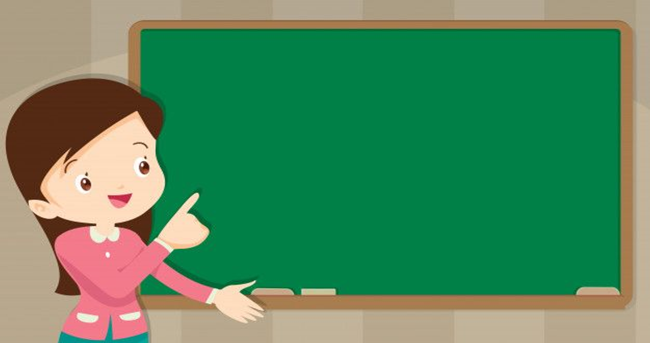
LUYỆN TẬP – THỰC HÀNH

Slide 5

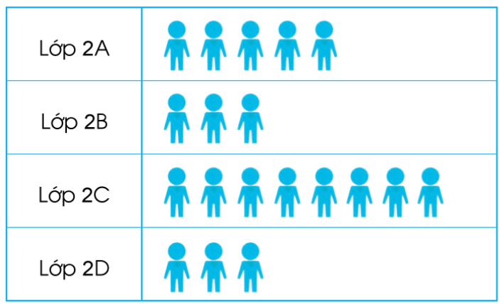
4
Quan sát biểu đồ tranh sau rồi trả lời các câu hỏi:
z
Số học sinh tham gia câu lạc bộ Mĩ thuật
Trả lời các câu hỏi:
Lớp 2B có bao nhiêu học sinh tham gia câu lạc bộ Mĩ thuật?
Lớp nào có nhiều học sinh tham gia câu lạc bộ Mĩ thuật nhất?

Slide 6
4
Quan sát biểu đồ tranh sau rồi trả lời các câu hỏi:
z
Số học sinh tham gia câu lạc bộ Mĩ thuật
Lớp 2B có bao nhiêu học sinh tham gia câu lạc bộ Mĩ thuật?
Lớp 2B có 3 học sinh tham gia câu lạc bộ Mĩ thuật.

Slide 7
4
Quan sát biểu đồ tranh sau rồi trả lời các câu hỏi:
z
Số học sinh tham gia câu lạc bộ Mĩ thuật
b. Lớp nào có nhiều học sinh tham gia câu lạc bộ Mĩ thuật nhất?
Lớp 2C có nhiều học sinh tham gia câu lạc bộ Mĩ thuật nhất.

Slide 8



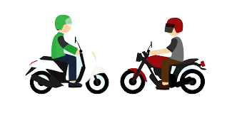
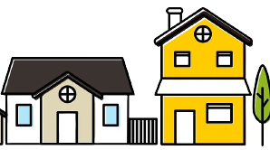
Một người đi 18 km để đến thị trấn, sau đó lại đi tiếp 12 km để đến thành phố. Hỏi người đó đã đi được tất cả bao nhiêu ki-lô-mét?
5
z
Thành phố
? km
Thị trấn
18 km
12 km
Bài giải:
Người đó đã đi được tất cả số ki-lô-mét là:
18 + 12 = 30 (km)
Đáp số: 30 km.

Slide 9
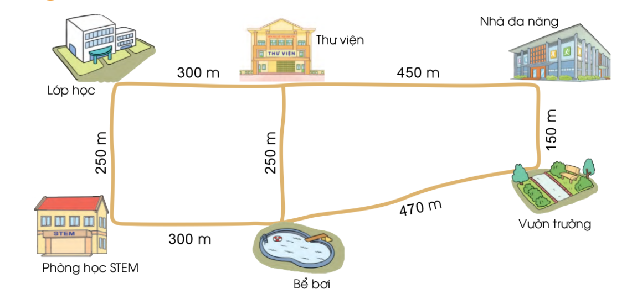

6
Tìm quãng đường ngắn nhất từ phòng học STEM tới nhà đa năng:
z
1
250 m + 300 m + 450 m = 1000 m
2
300 m + 250 m + 450 m = 1000 m
3
300 m + 470 m + 150 m = 920 m

Slide 10

Em hãy chia sẻ những điều học được qua bài này.

Slide 11


DẶN DÒ

